Slide 1
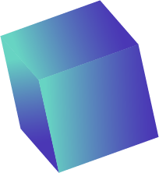
CHÀO MỪNG CÁC EM ĐẾN VỚI TIẾT HỌC MÔN TOÁN!

Slide 2
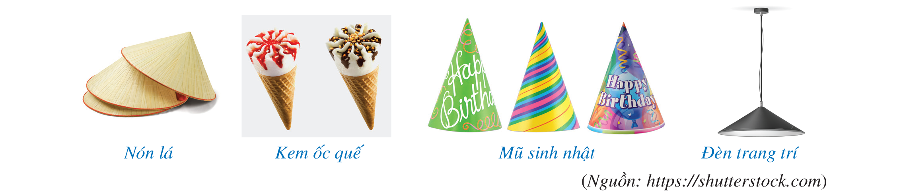
KHỞI ĐỘNG
Trong đời sống hàng ngày, chúng ta thường gặp một số vật thể có dạng hình nón, như ở Hình 16.
Hình nón có những đặc điểm gì?

Slide 3

CHƯƠNG X. HÌNH HỌC TRỰC QUAN BÀI 2: HÌNH NÓN

Slide 4

NỘI DUNG BÀI HỌC
I
II
HÌNH NÓN
DIỆN TÍCH XUNG QUANH HÌNH NÓN
III
THỂ TÍCH HÌNH NÓN

Slide 5

I
HÌNH NÓN

Slide 6
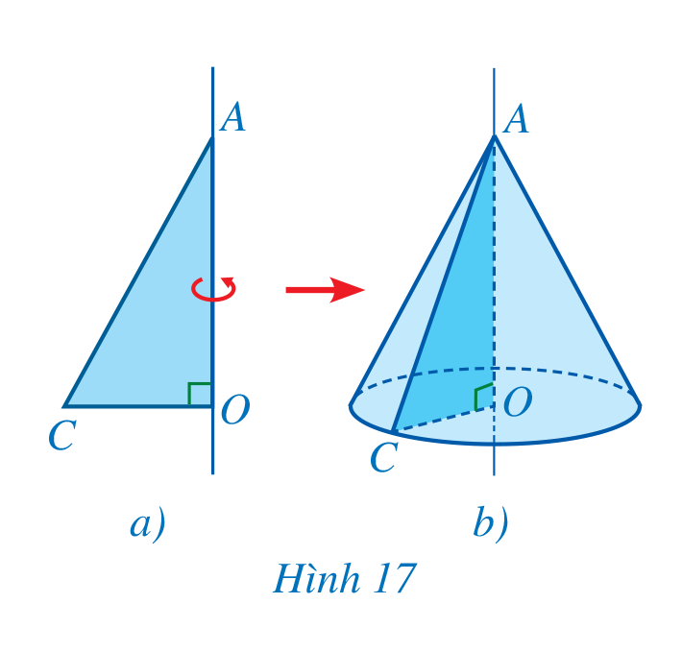
THẢO LUẬN NHÓM
HĐ1: Chuẩn bị một tấm bìa hình tam giác vuông và một số đồ vật quen thuộc có dạng hình nón
Quan sát và nhận xét hình dạng của tấm bìa.
Quay tấm bìa một vòng quanh một cạnh góc vuông.
So sánh hình tạo ra với các đồ vật quen thuộc.

Slide 7
Nhận xét
Hình tạo ra giống với cái nón.
Hình được tạo ra khi quay một hình tam giác vuông một vòng xung quanh đường thẳng cố định chứa một cạnh góc vuông của tam giác đó là hình nón.

Slide 8
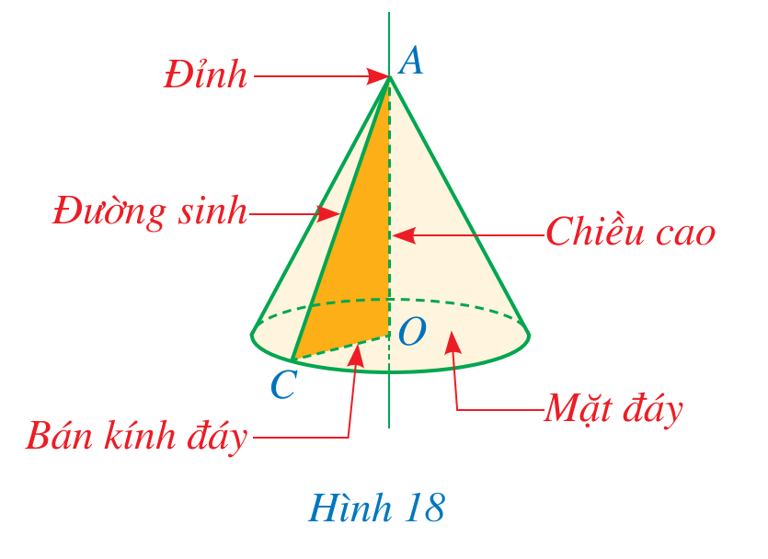
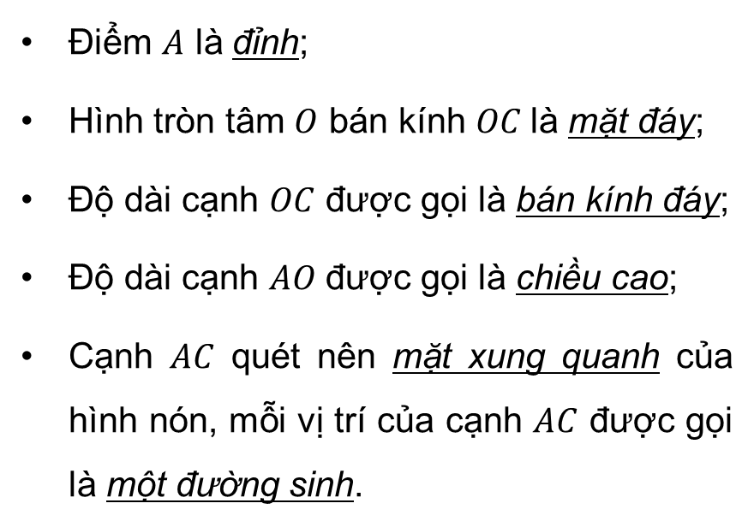
Nhận xét
Hình nón như ở Hình 18, ta có:
Điểm $A$ là đỉnh;
Hình tròn tâm $O$ bán kính $OC$là mặt đáy;
Độ dài cạnh $OC$ được gọi là bán kính đáy;
Độ dài cạnh $AO$ được gọi là chiều cao;
Cạnh $AC$ quét nên mặt xung quanh của hình nón, mỗi vị trí của cạnh $AC$ được gọi là một đường sinh.

Slide 9
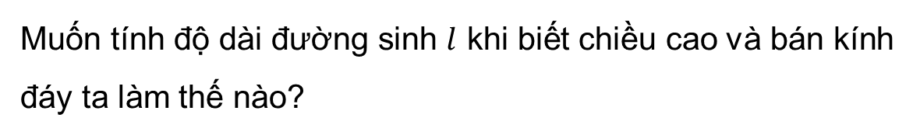
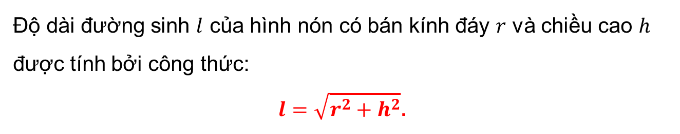
Em có biết
Muốn tính độ dài đường sinh $l$ khi biết chiều cao và bán kính đáy ta làm thế nào?
CÔNG THỨC
Độ dài đường sinh $l$ của hình nón có bán kính đáy $r$ và chiều cao $h$ được tính bởi công thức:
$l=\sqrt{r^{2}+h^{2}}$.

Slide 10
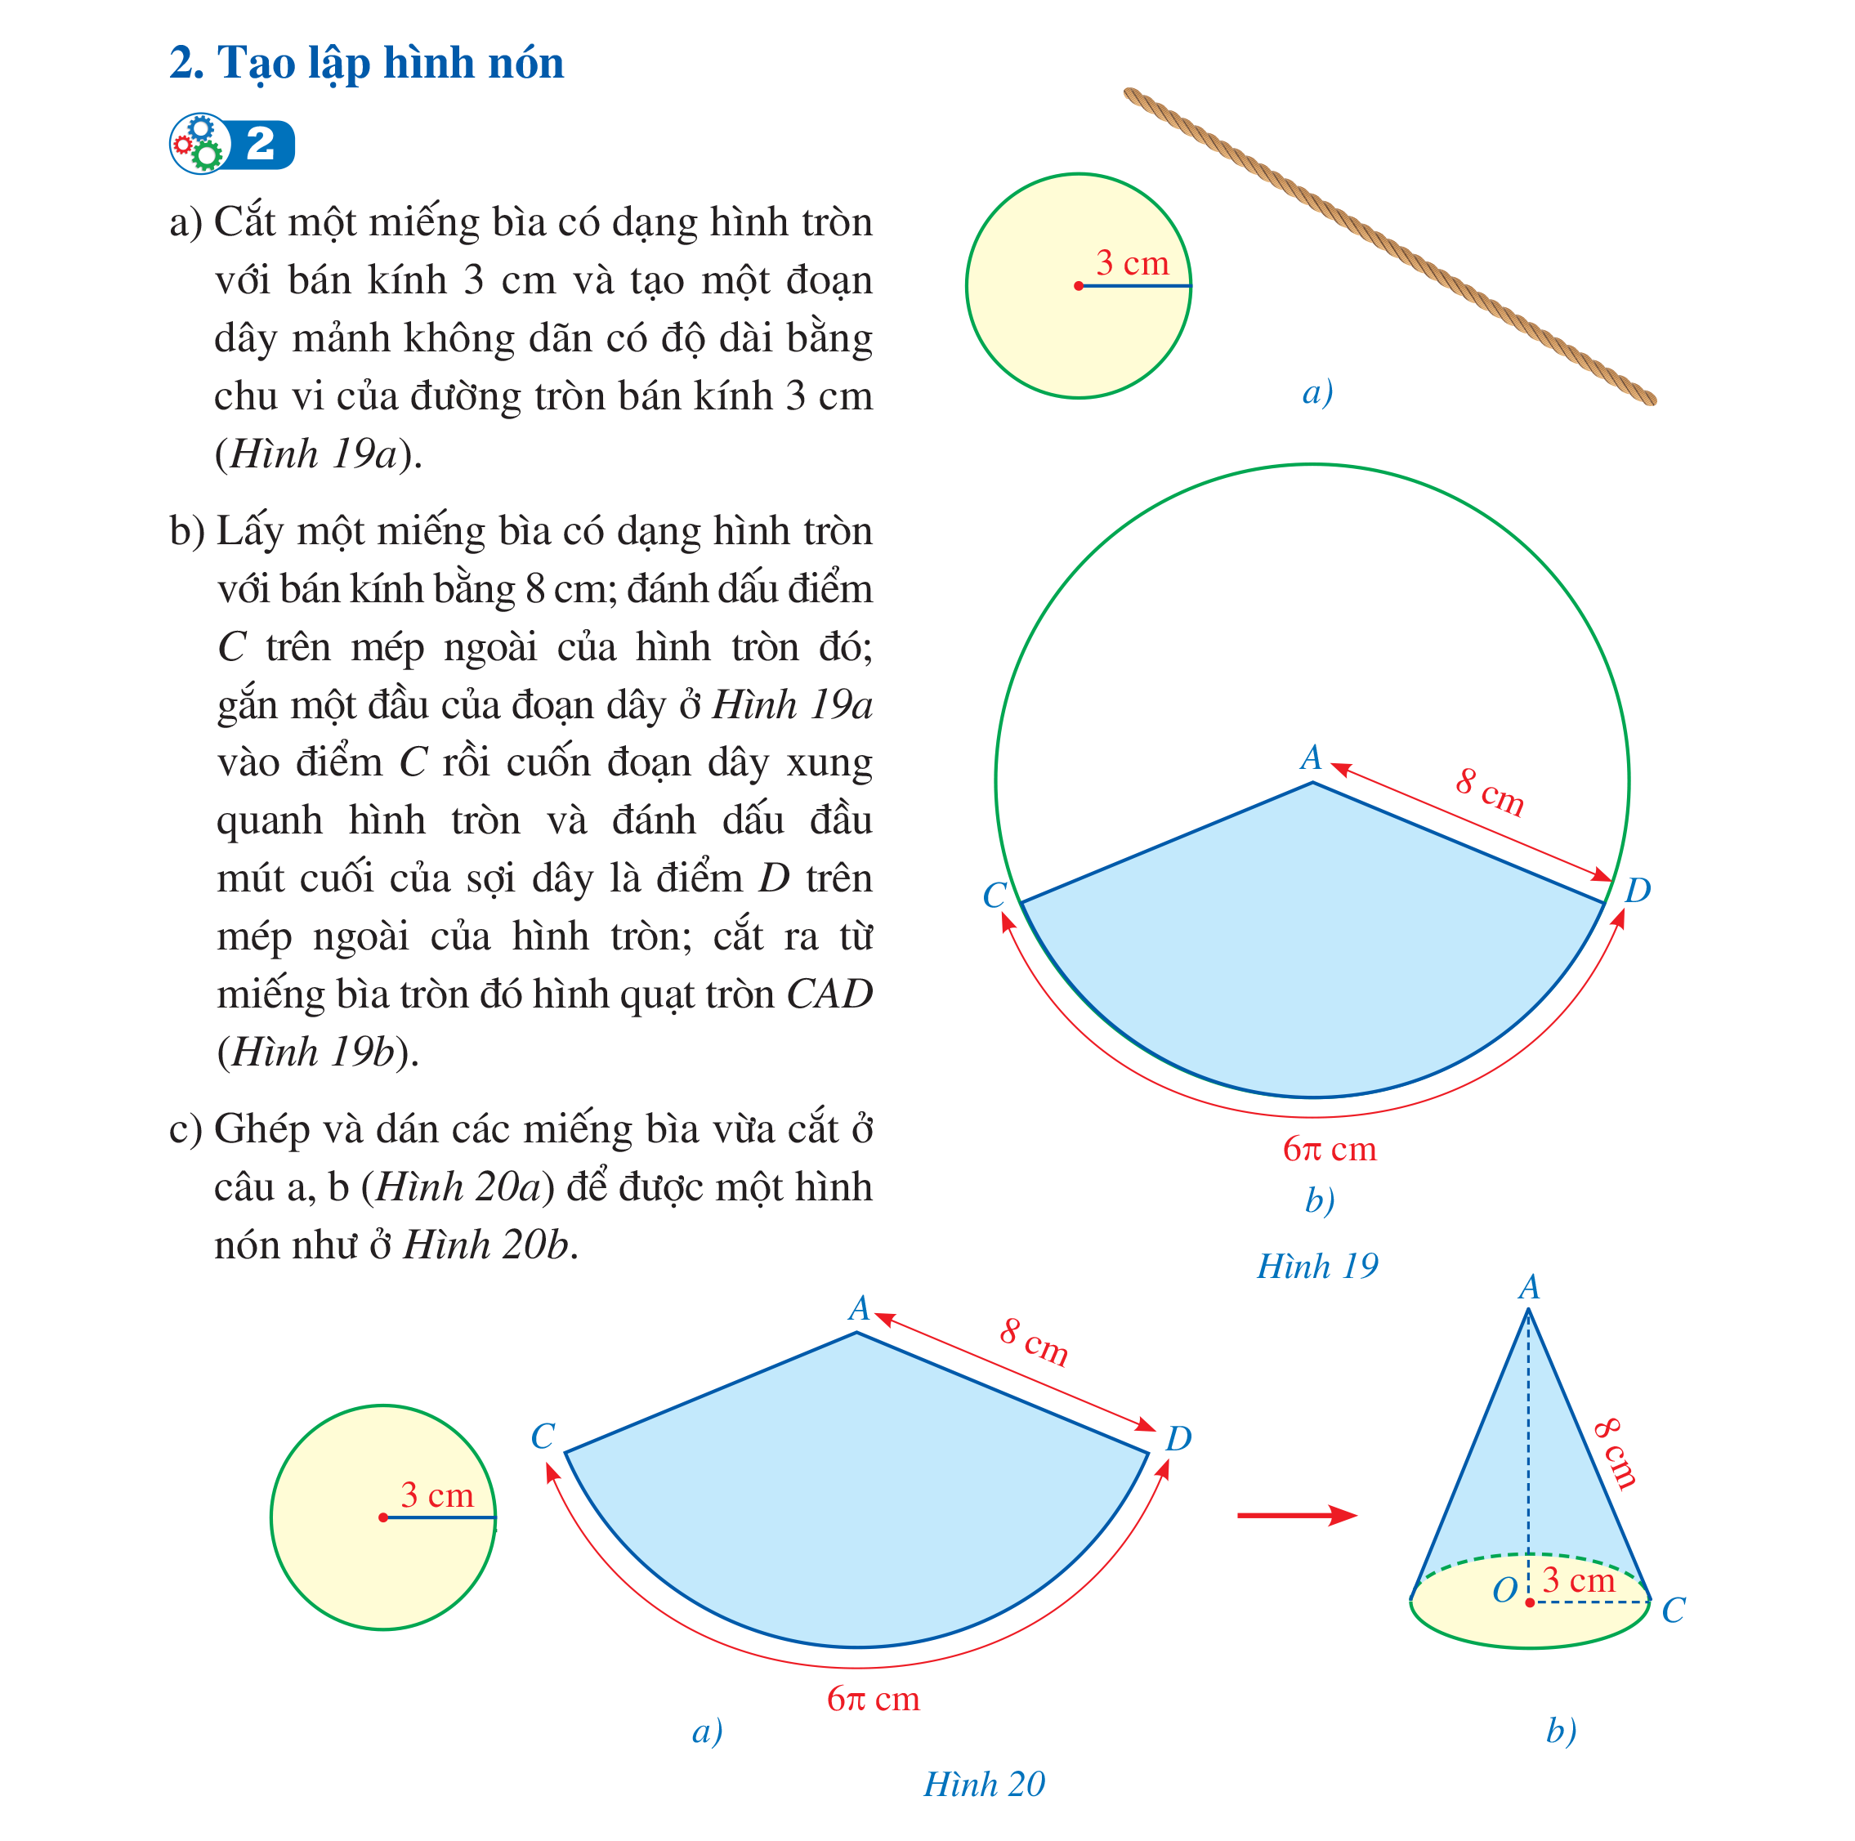
THẢO LUẬN NHÓM ĐÔI
HĐ2:
Quan sát Hình 19 (trang 99) rồi yêu cầu thực hiện theo từng bước như đã nêu ở phần a), b).

Slide 11
THẢO LUẬN NHÓM ĐÔI
HĐ2:
Quan sát Hình 20 (trang 99) rồi yêu cầu thực hiện theo từng bước như đã nêu ở phần c).

Slide 12
Nhận xét
Cách tạo dựng hình trụ từ các hình tròn và hình chữ nhật gồm các bước sau:
Bước 1: Tạo ra đáy của hình nón, bằng cách vẽ trên giấy (hay bìa mỏng) một hình tròn (với bán kính bằng bán kính đáy hình nón đã định), rồi cắt rời ra (như Hình 20a trang 99).

Slide 13
Nhận xét
Cách tạo dựng hình trụ từ các hình tròn và hình chữ nhật gồm các bước sau:
Bước 2: Tìm độ dài cung của hình quạt tròn tạo nên mặt xung quanh của hình nón, bằng cách dùng sợi dây mảnh, không dãn, để quấn quanh hình tròn đáy một vòng (như Hình 19a trang 99), rồi cắt rời đoạn dây đó ra. Độ dài đoạn dây đó chính là độ dài cung của hình quạt tròn, tạo nên mặt xung quanh của hình nón (như Hình 20a trang 99).

Slide 14
Nhận xét
Cách tạo dựng hình trụ từ các hình tròn và hình chữ nhật gồm các bước sau:
Bước 3: Tạo dựng mặt xung quanh của hình nón, bằng cách vẽ trên giấy (hay bìa mỏng) một hình tròn (có bán kính bằng độ dài đường sinh hình nón), rồi vẽ một hình quạt tròn (thuộc đường tròn đó) có độ dài cung như đã tìm được ở Bước 2, rồi cắt rời hình quạt tròn vừa vẽ ra (như Hình 20a trang 99).

Slide 15
Nhận xét
Cách tạo dựng hình trụ từ các hình tròn và hình chữ nhật gồm các bước sau:
Bước 4: Tạo dựng hình nón bằng cách ghép (dán) đáy và mặt xung quanh lại với nhau (như Hình 20b trang 99).

Slide 16
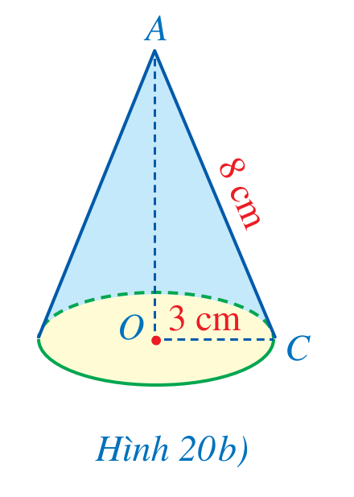
Ví dụ 1:
Đối với hình nón nhận được ở Hoạt động 2 (Hình 20b), hãy chỉ ra:
Một đường sinh của hình nón và độ dài của đường sinh đó;
Độ dài bán kính đáy, chiều cao của hình nón.
Giải:
Đoạn thẳng AC là một đường sinh của hình nón đó, suy ra l = 8 cm.

Slide 17
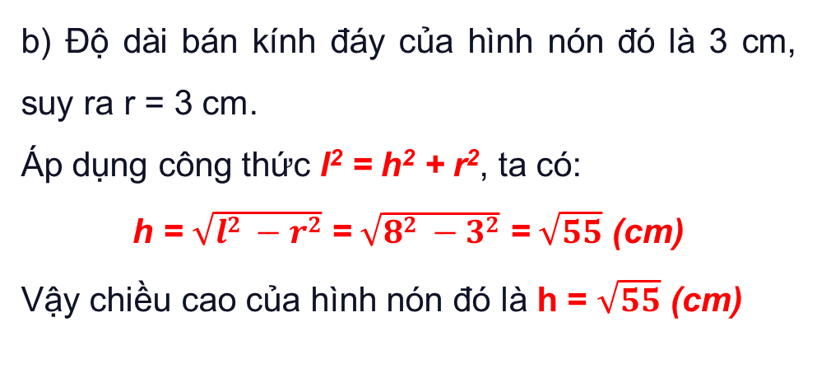
Ví dụ 1:
Đối với hình nón nhận được ở Hoạt động 2 (Hình 20b), hãy chỉ ra:
b) Độ dài bán kính đáy, chiều cao của hình nón.
Giải:
b) Độ dài bán kính đáy của hình nón đó là 3 cm, suy ra r = 3 cm.
Áp dụng công thức l² = h² + r², ta có:
h = $\sqrt{l2 −r2}$ = $\sqrt{82 −32}$ = $\sqrt{55}$ (cm)
Vậy chiều cao của hình nón đó là h = $\sqrt{55}$ (cm)

Slide 18

Luyện tập 1
Tạo lập một hình nón có bán kính đáy là 3 cm, chiều cao là 4cm.

Slide 19
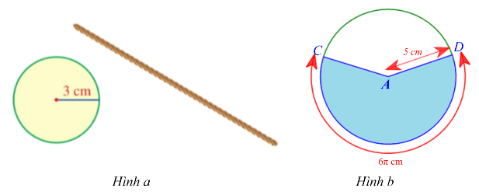
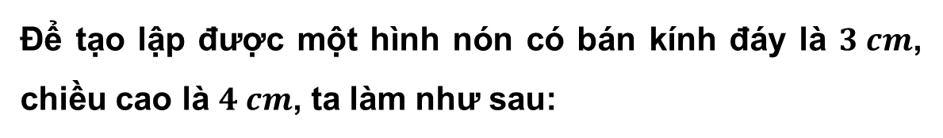
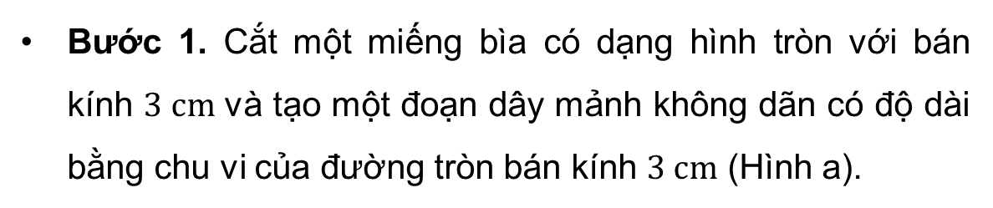
Luyện tập 1
Để tạo lập được một hình nón có bán kính đáy là $3 cm$, chiều cao là $4 cm$, ta làm như sau:
Bước 1. Cắt một miếng bìa có dạng hình tròn với bán kính $3 cm$ và tạo một đoạn dây mảnh không dãn có độ dài bằng chu vi của đường tròn bán kính $3 cm$ (Hình a).

Slide 20
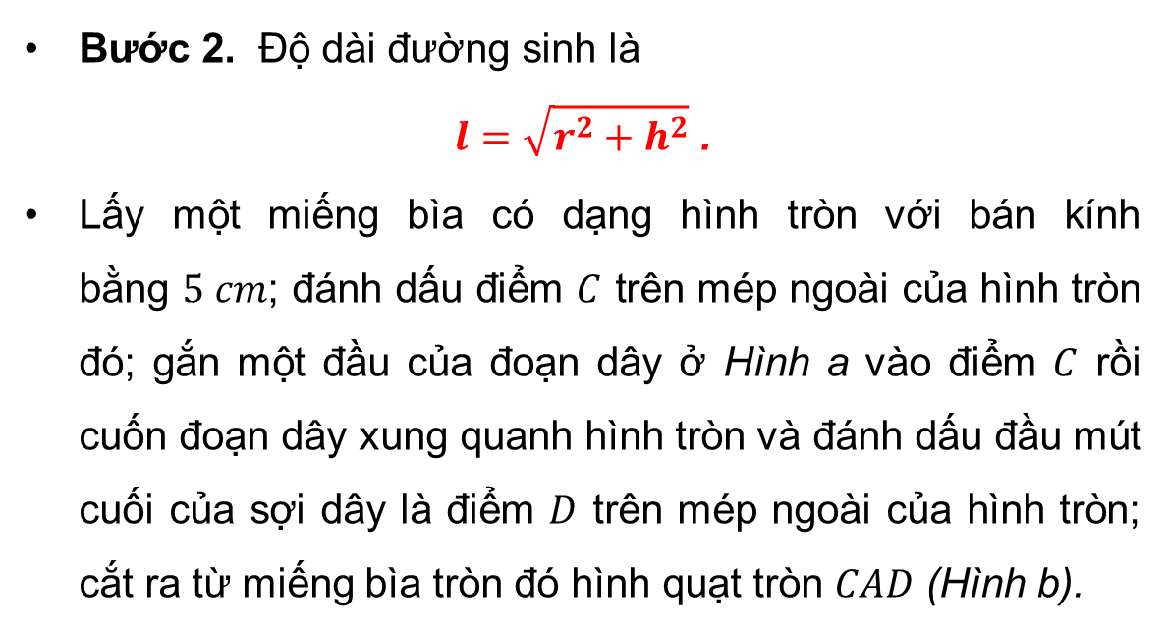
Luyện tập 1
Bước 2. Độ dài đường sinh là
$l=\sqrt{r^{2}+h^{2}}$ .
Lấy một miếng bìa có dạng hình tròn với bán kính bằng $5 cm$; đánh dấu điểm $C$ trên mép ngoài của hình tròn đó; gắn một đầu của đoạn dây ở Hình a vào điểm $C$ rồi cuốn đoạn dây xung quanh hình tròn và đánh dấu đầu mút cuối của sợi dây là điểm $D$ trên mép ngoài của hình tròn; cắt ra từ miếng bìa tròn đó hình quạt tròn $CAD$ (Hình b).

Slide 21
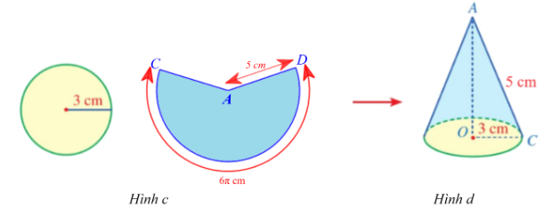
Luyện tập 1
Bước 3. Ghép và dán các miếng bìa vừa cắt ở Bước 1, Bước 2 (Hình c) để được một hình nón như ở Hình d.

Slide 22
II
DIỆN TÍCH XUNG QUANH CỦA HÌNH NÓN

Slide 23
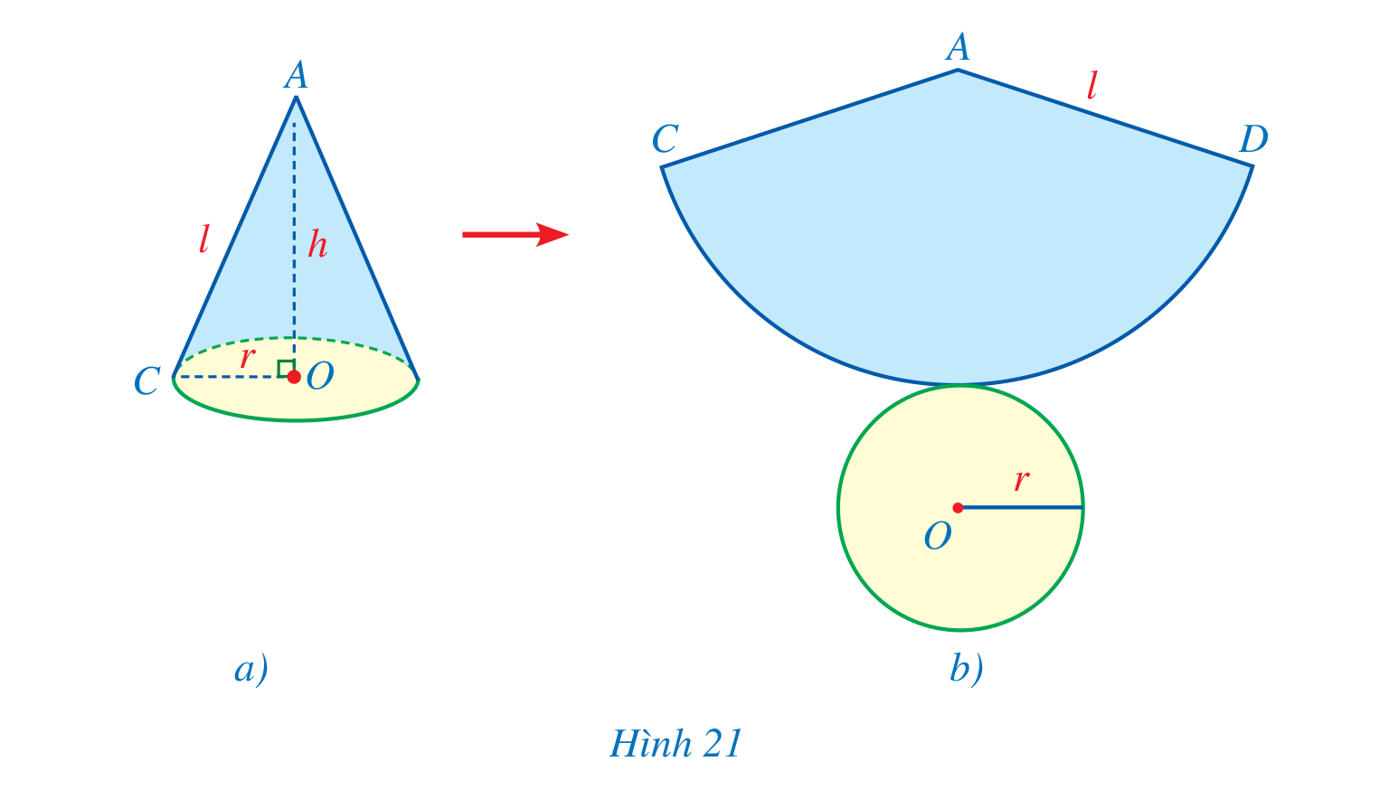
THẢO LUẬN NHÓM ĐÔI
HĐ3: Chuẩn bị và quan sát hình và thực hiện như các phần a), b). Tính độ dài cung CD, số đo cung CD.

Slide 24
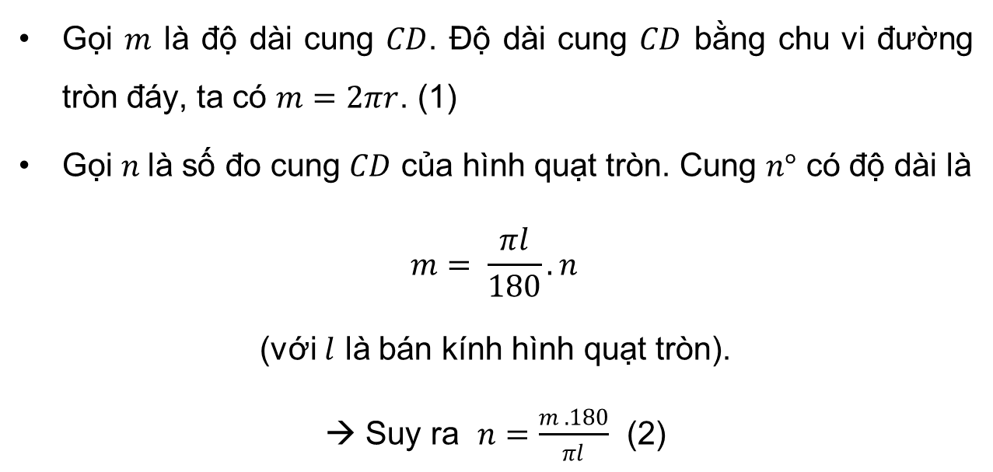
Giải:
Gọi $m$ là độ dài cung $CD$. Độ dài cung $CD$ bằng chu vi đường tròn đáy, ta có $m=2πr$. (1)
Gọi $n$là số đo cung $CD$ của hình quạt tròn. Cung $n°$ có độ dài là
$$m= \frac{πl}{180}.n$$
(với $l$ là bán kính hình quạt tròn).
→ Suy ra $n=\frac{m . 180}{πl}$ (2)

Slide 25
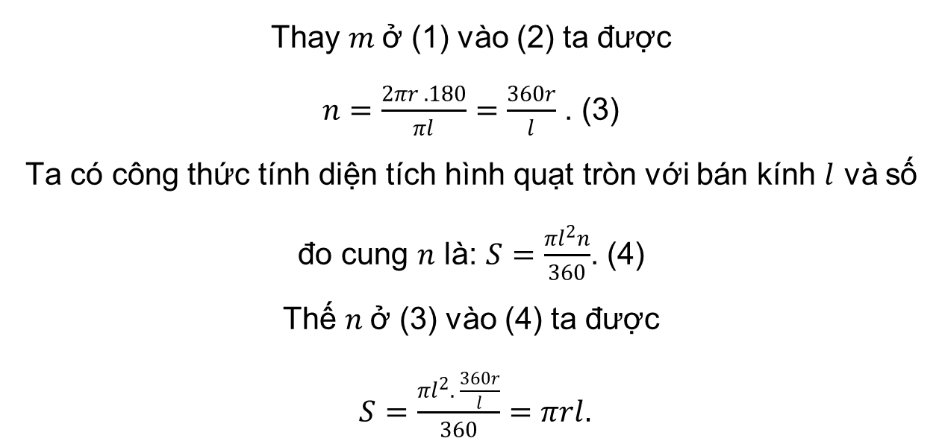
Giải:
Thay $m$ở (1) vào (2) ta được
$n=\frac{2πr . 180}{πl}=\frac{360r}{l}$ . (3)
Ta có công thức tính diện tích hình quạt tròn với bán kính $l$ và số đo cung $n$ là: $S=\frac{πl^{2}n}{360}$. (4)
Thế $n$ở (3) vào (4) ta được
$S=\frac{πl^{2}. \frac{360r}{l}}{360}=πrl.$

Slide 26
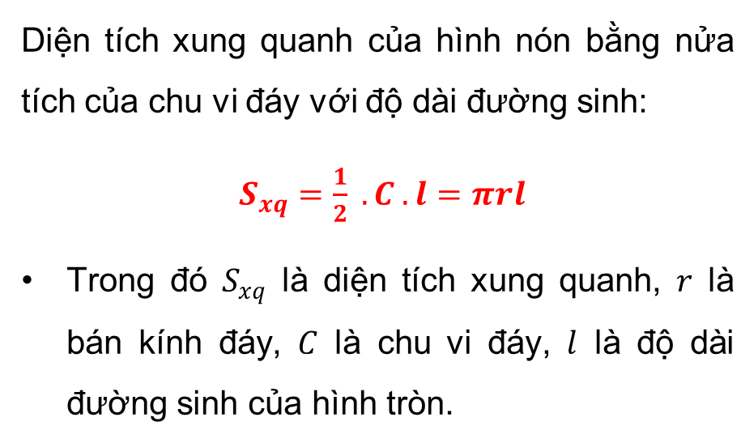
CÔNG THỨC
Diện tích xung quanh của hình nón bằng nửa tích của chu vi đáy với độ dài đường sinh:
$S_{xq}=\frac{1}{2} . C . l=πrl$
Trong đó $S_{xq}$ là diện tích xung quanh, $r$ là bán kính đáy, $C$ là chu vi đáy, $l$ là độ dài đường sinh của hình tròn.

Slide 27
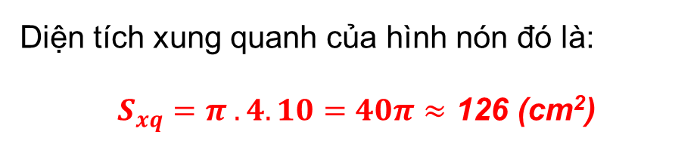
Ví dụ 2:
Cho một hình nón có bán kính đáy là 4 cm và độ dài đường sinh là 10 cm. Hỏi diện tích xung quanh của hình nón đó là bao nhiêu centimet vuông? (làm tròn kết quả đến hàng đơn vị).
Giải:
Diện tích xung quanh của hình nón đó là:
$S_{xq}=π . 4. 10=$ $40π$ $≈$ 126 (cm²)

Slide 28
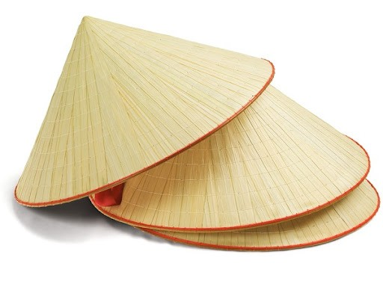
Luyện tập 2
Một chiếc nón lá có dạng hình nón với đường kính đáy khoảng 44 cm, chiều cao khoảng 20 cm. Hỏi diện tích xung quanh của chiếc nón đó bằng bao nhiêu centimet vuông? (làm tròn kết quả

Slide 29
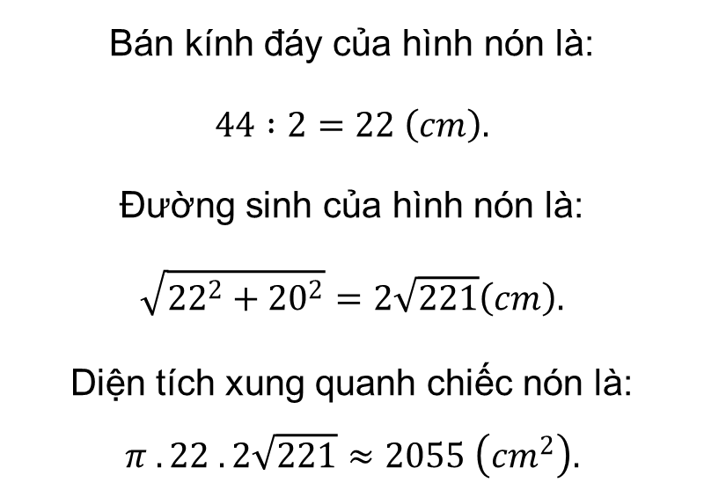
Luyện tập 2
Giải:
Bán kính đáy của hình nón là:
$$44 :2=22 \left(cm\right).$$
Đường sinh của hình nón là:
$$\sqrt{{22}^{2}+{20}^{2}}=2\sqrt{221}\left(cm\right).$$
Diện tích xung quanh chiếc nón là:
$$π . 22 . 2\sqrt{221}≈2055 \left({cm}^{2}\right).$$

Slide 30
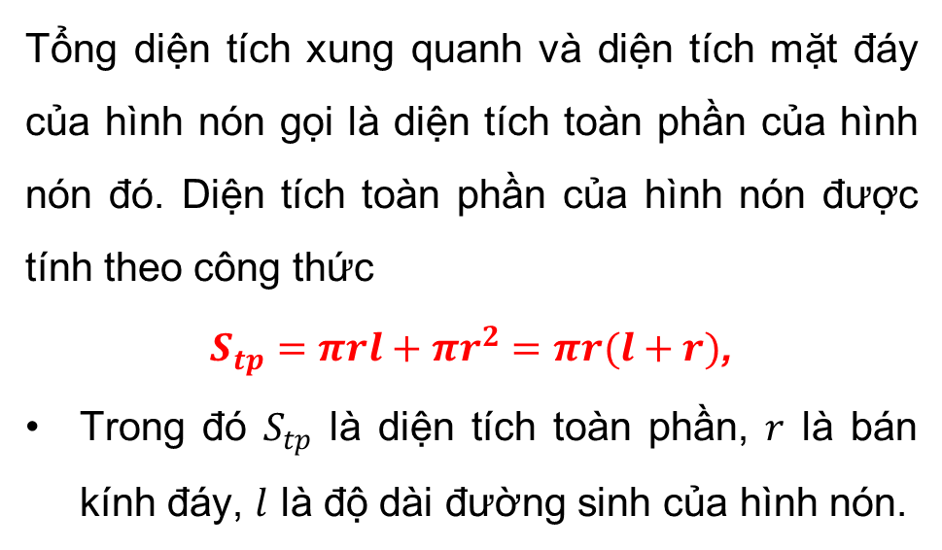
CÔNG THỨC
Tổng diện tích xung quanh và diện tích mặt đáy của hình nón gọi là diện tích toàn phần của hình nón đó. Diện tích toàn phần của hình nón được tính theo công thức
$S_{tp}=πrl+πr^{2}=πr(l+r)$,
Trong đó $S_{tp}$ là diện tích toàn phần, $r$ là bán kính đáy, $l$ là độ dài đường sinh của hình nón.

Slide 31


III
THỂ TÍCH
HÌNH NÓN

Slide 32
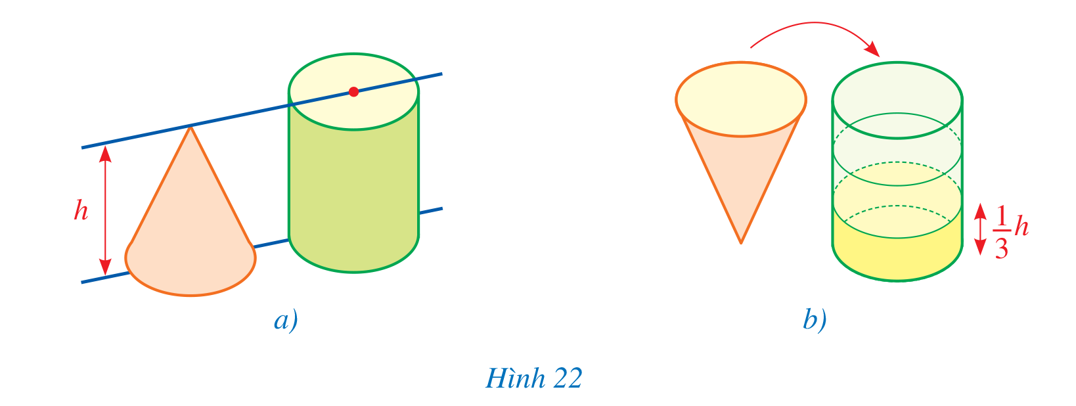
THẢO LUẬN NHÓM ĐÔI
HĐ4:
Dụng cụ hình nón và dụng cụ hình trụ có cùng bán kính đáy và chiều cao. Vậy thể tích của hai dụng cụ bằng hay khác nhau?
Nếu khác nhau thì thể tích của chúng có mối quan hệ như thế nào?

Slide 33
Giải:
Vì sau ba lần đổ nước vào dụng cụ hình nón rồi đổ vào dụng cụ hình trụ thì dụng cụ hình trụ vừa đầy nước nên thể tích dụng cụ hình trụ bằng 3 lần thể tích dụng cụ hình nón.

Slide 34
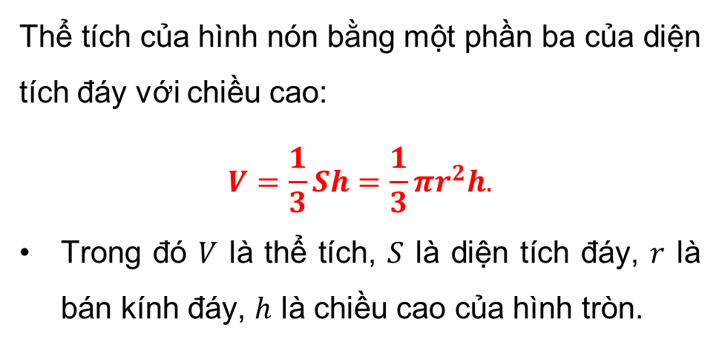
CÔNG THỨC
Thể tích của hình nón bằng một phần ba của diện tích đáy với chiều cao:
$$V=\frac{1}{3}Sh=\frac{1}{3}πr^{2}h.$$
Trong đó $V$ là thể tích, $S$ là diện tích đáy, $r$ là bán kính đáy, $h$ là chiều cao của hình tròn.

Slide 35
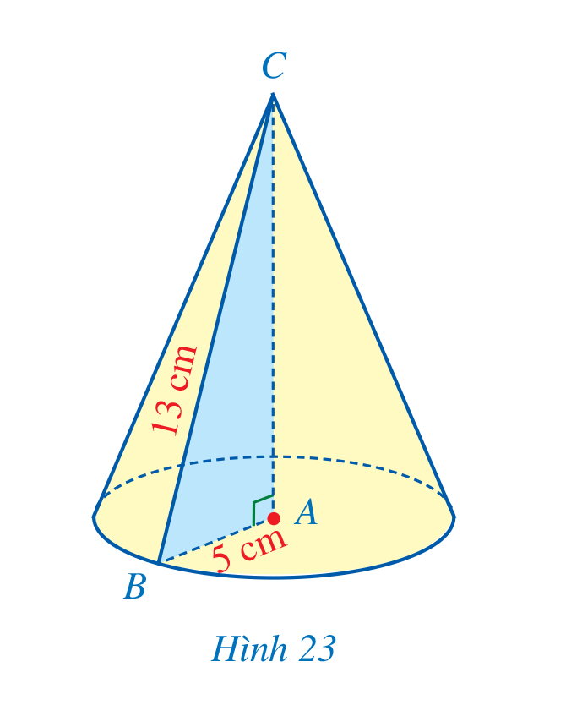
Ví dụ 3:
Cho tam giác ABC vuông tại A và có AB = 5cm, BC = 13cm. Quay tam giác vuông ABC một vòng xung quanh đường thẳng AC ta được hình nón (Hình 23). Hỏi thể tích hình nón đó bằng bao nhiêu centimet khối?

Slide 36
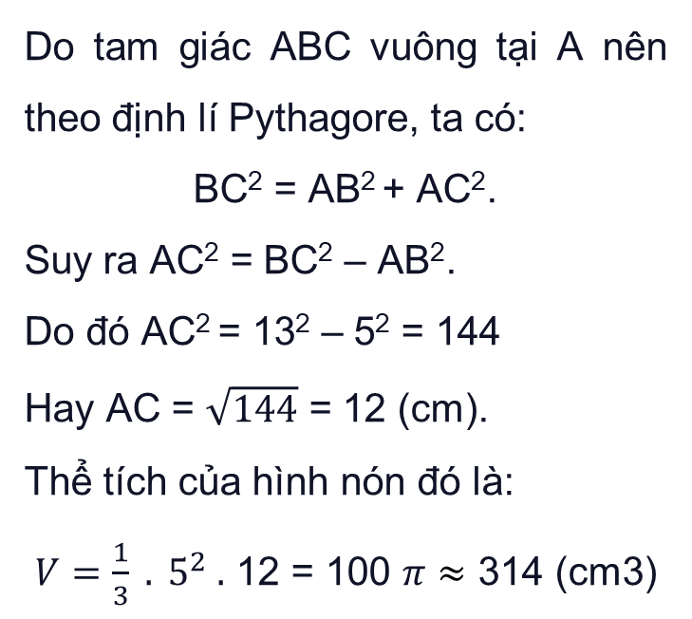
Ví dụ 3:
Do tam giác ABC vuông tại A nên theo định lí Pythagore, ta có:
BC² = AB² + AC².
Suy ra AC² = BC² – AB².
Do đó AC² = 13² – 5² = 144
Hay AC = $\sqrt{144}$ = 12 (cm).
Thể tích của hình nón đó là:
$V=\frac{1}{3} . 5^{2} .$ 12 = 100 $π$ $≈$ 314 (cm3)

Slide 37

HOẠT ĐỘNG LUYỆN TẬP

Slide 38
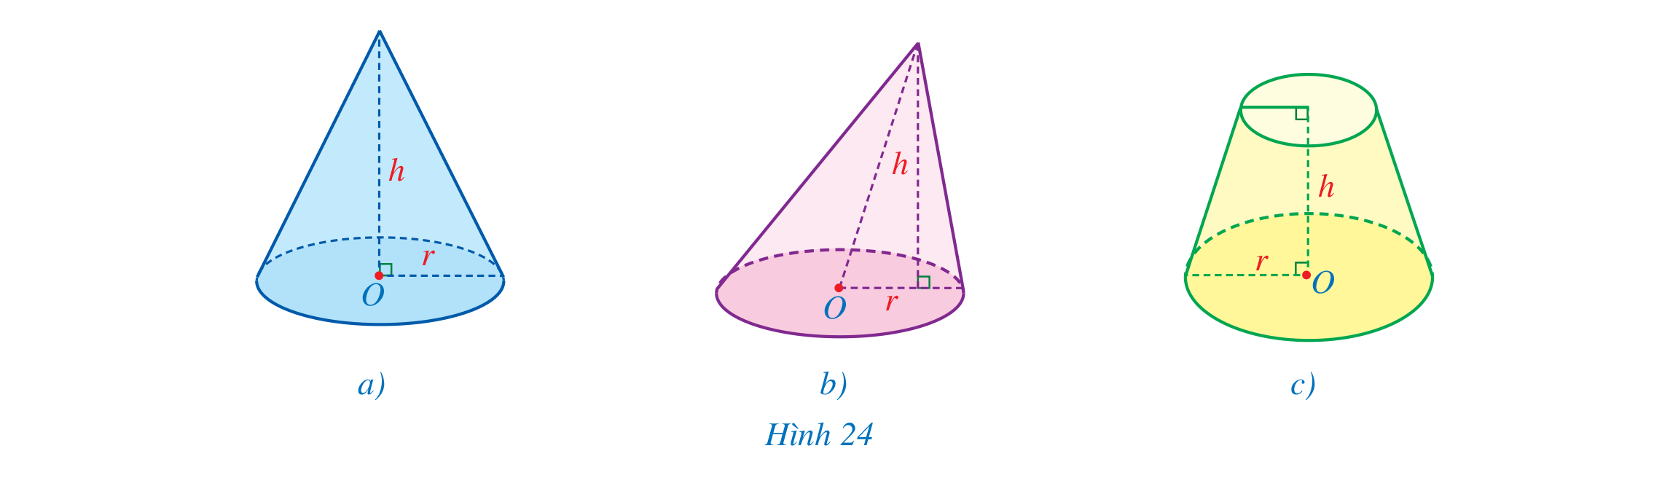
Bài 1 (SGK – tr.102)
Trong các hình 24a, 24b, 24c, hình nào có dạng hình nón (trong đó, O là tâm của mặt đáy, r là bán kính đáy, h là chiều cao)?
Giải:
Hình 24a có dạng hình nón.

Slide 39
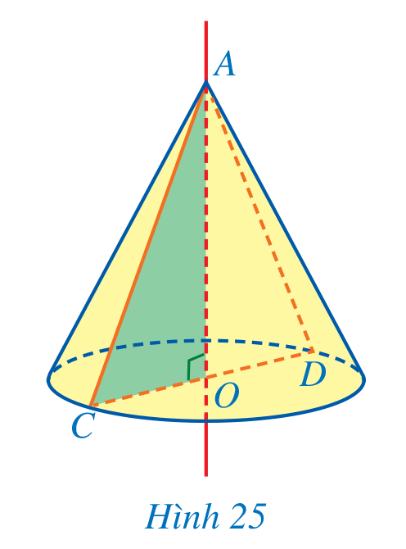
Bài 2 (SGK – tr.103)
Cho tam giác ACD có O là trung điểm cạnh đáy CD. Xét hình nón được tạo ra khi quay tam giác vuông AOC một vòng xung quanh đường thẳng cố định chứa cạnh AO của tam giác vuông đó (Hình 25). Quan sát hình 25, hãy chỉ ra:
Đỉnh của hình nón;
Hai bán kính đáy của hình nón;
Chiều cao của hình nón;
Hai đường sinh của hình nón.

Slide 40
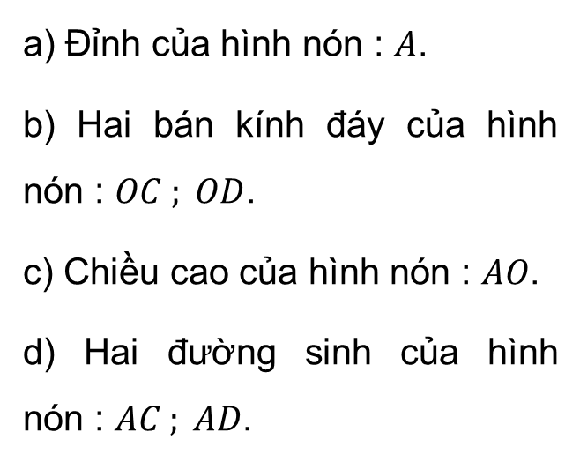
Giải:
a) Đỉnh của hình nón : $A$.
b) Hai bán kính đáy của hình nón : $OC ; OD$.
c) Chiều cao của hình nón : $AO$.
d) Hai đường sinh của hình nón : $AC ; AD$.

Slide 41
HOẠT ĐỘNG VẬN DỤNG

Slide 42
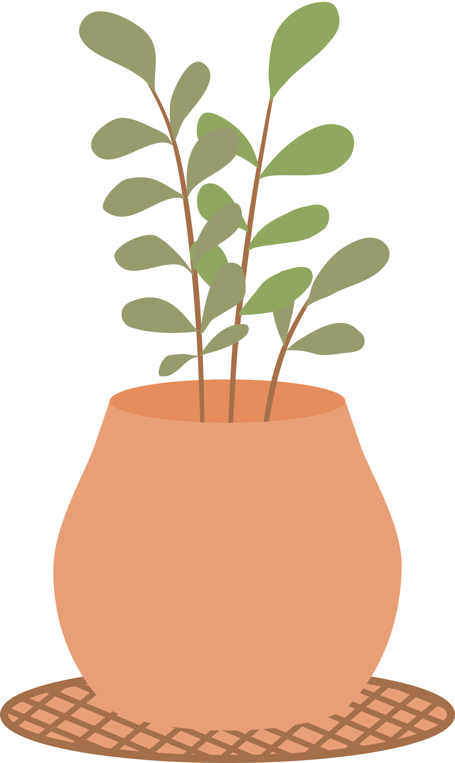
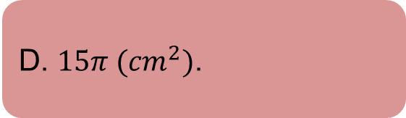
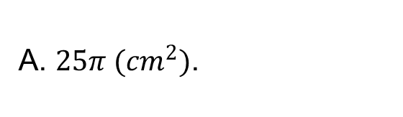
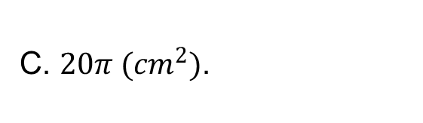

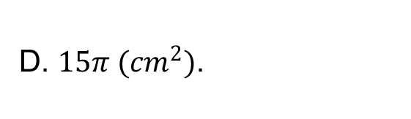
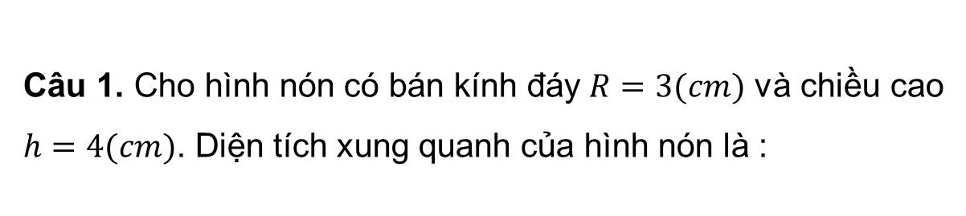
Câu 1. Cho hình nón có bán kính đáy $R=3(cm)$ và chiều cao $h=4(cm)$. Diện tích xung quanh của hình nón là :
A. $25π ({cm}^{2})$.
C. $20π ({cm}^{2})$.
B. $12π ({cm}^{2})$.
D. $15π ({cm}^{2})$.
D. $15π ({cm}^{2})$.

Slide 43
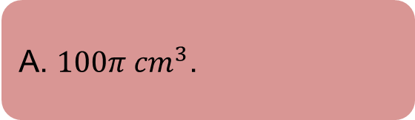
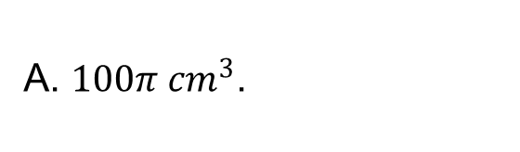
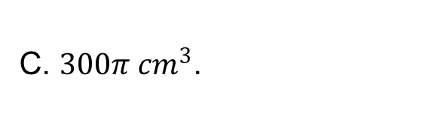
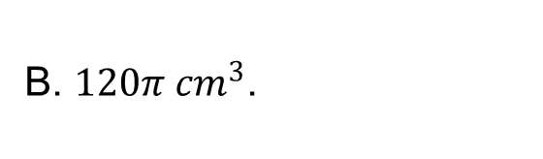
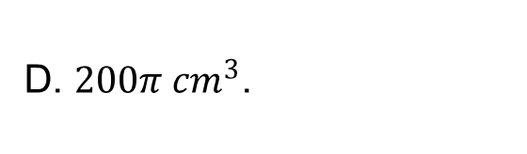
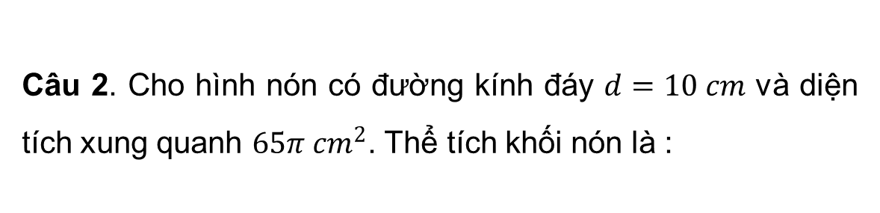
Câu 2. Cho hình nón có đường kính đáy $d=10 cm$ và diện tích xung quanh $65π {cm}^{2}$. Thể tích khối nón là :
A. $100π{ cm}^{3}$.
C. $300π{ cm}^{3}$.
A. $100π{ cm}^{3}$.
B. $120π{ cm}^{3}$.
D. $200π{ cm}^{3}$.

Slide 44
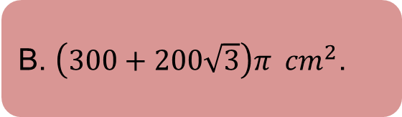

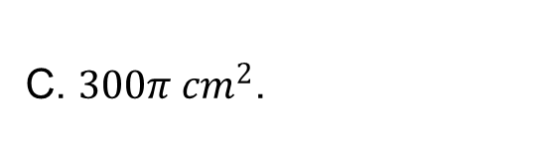
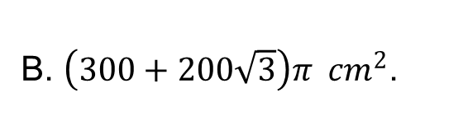
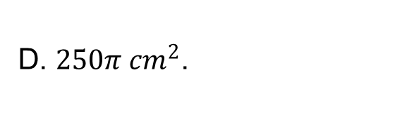
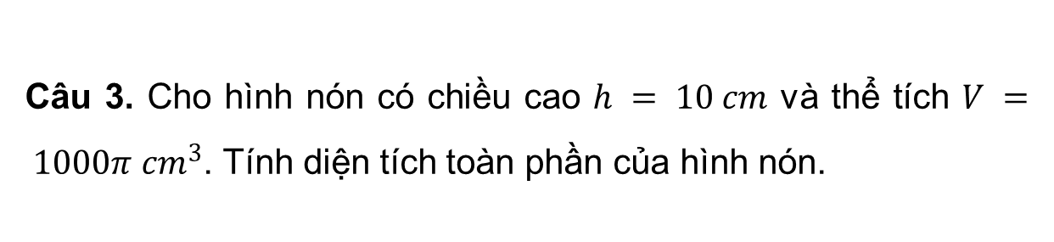
Câu 3. Cho hình nón có chiều cao $h = 10 cm$ và thể tích $V = 1000π {cm}^{3}$. Tính diện tích toàn phần của hình nón.
A. $100π {cm}^{2}$.
C. $300π {cm}^{2}$.
B. $\left(300+200\sqrt{3}\right)π{ cm}^{2}$.
D. $250π {cm}^{2}$.
B. $\left(300+200\sqrt{3}\right)π{ cm}^{2}$.

Slide 45
Câu 4. Nếu tăng bán kính và chiều cao của một hình nón lên hai lần thì diện tích xung quanh của hình nón đó thay đổi thế nào ?
A. Tăng 4 lần
C. Tăng 2 lần
A. Tăng 4 lần
B. Giảm 4 lần
D. Không thay đổi

Slide 46
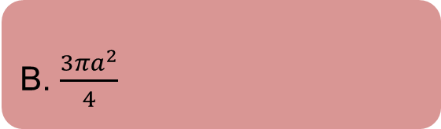
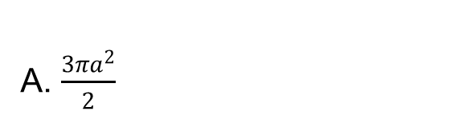
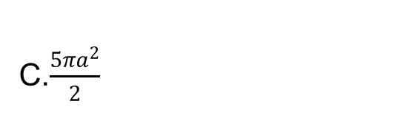



Câu 5. Cho tam giác $ABC$ đều cạnh $a$, đường trung tuyến $AM$. Quay tam giác $ABC$ quanh cạnh $AM$. Tính diện tích toàn phần của hình nón tạo thành.
A. $\frac{3πa^{2}}{2}$
C.$\frac{5πa^{2}}{2}$
B. $\frac{3πa^{2}}{4}$
D.$\frac{πa^{2}}{2}$
B. $\frac{3πa^{2}}{4}$

Slide 47

Bài 3 (SGK – tr.103)
Phần mái lá của một ngôi nhà có dạng hình nón (không có đáy) với đường kính đáy khoảng 12 m và độ dài đường sinh khoảng 8,5 m (Hình 26). Chi phí để làm phần mái lá đó là 250 000 đồng/ 1 m². Hỏi tổng chi phí để làm toàn bộ phần lá đó là bao nhiêu đồng?

Slide 48

Giải:
Diện tích xung quanh phần mái lá là : $π . \frac{12}{2} . 8,5=51π \left(m^{2}\right).$
Tổng chi phí để hoàn thành phần mái là : $51π . 250000=40055306$ (đồng).

Slide 49

Bài 4 (SGK – tr.103)
Chú hề trên sân khấu thường có trang phục như Hình 27a. Mũ của chú hề có dạng hình nón. Có thể mô phỏng cấu tạo, kích thước chiếc mũ của chú hề như Hình 27b.

Slide 50
Bài 4 (SGK – tr.103)
Để phủ kín mặt ngoài chiếc mũ của chú hề như Hình 27b cần bao nhiêu centimet vuông giấy màu (không tính phần mép dán và làm tròn kết quả đến hang đơn vị)?
Hỏi thể tích phần có dạng hình nón của chiếc mũ chú hề ở Hình 27b bằng bao nhiêu centimet khối (làm tròn kết quả đến hàng phần trăm)?

Slide 51

Giải:
Bán kính đáy của chiếc mũ là :
$\left(26−3 . 2\right) :2=10 \left(cm\right).$
Diện tích giấy màu để phủ kín mặt ngoài chiếc mũ là :
$$π . 10 . 30≈942,48\left({cm}^{2}\right).$$

Slide 52

Giải:
b) Thể tích phần có dạng hình nón của chiếc mũ là :
$$\frac{1}{3}π . {10}^{2}. \sqrt{{30}^{2}−{10}^{2}}≈2961,92 \left({cm}^{3}\right).$$

Slide 53
HƯỚNG DẪN VỀ NHÀ
Ghi nhớ kiến thức trong bài.
Hoàn thành bài tập trong SBT.
Đọc và chuẩn bị trước Hình cầu.

Slide 54

CẢM ƠN CÁC EM
ĐÃ THAM GIA TIẾT HỌC!

